Slide 1
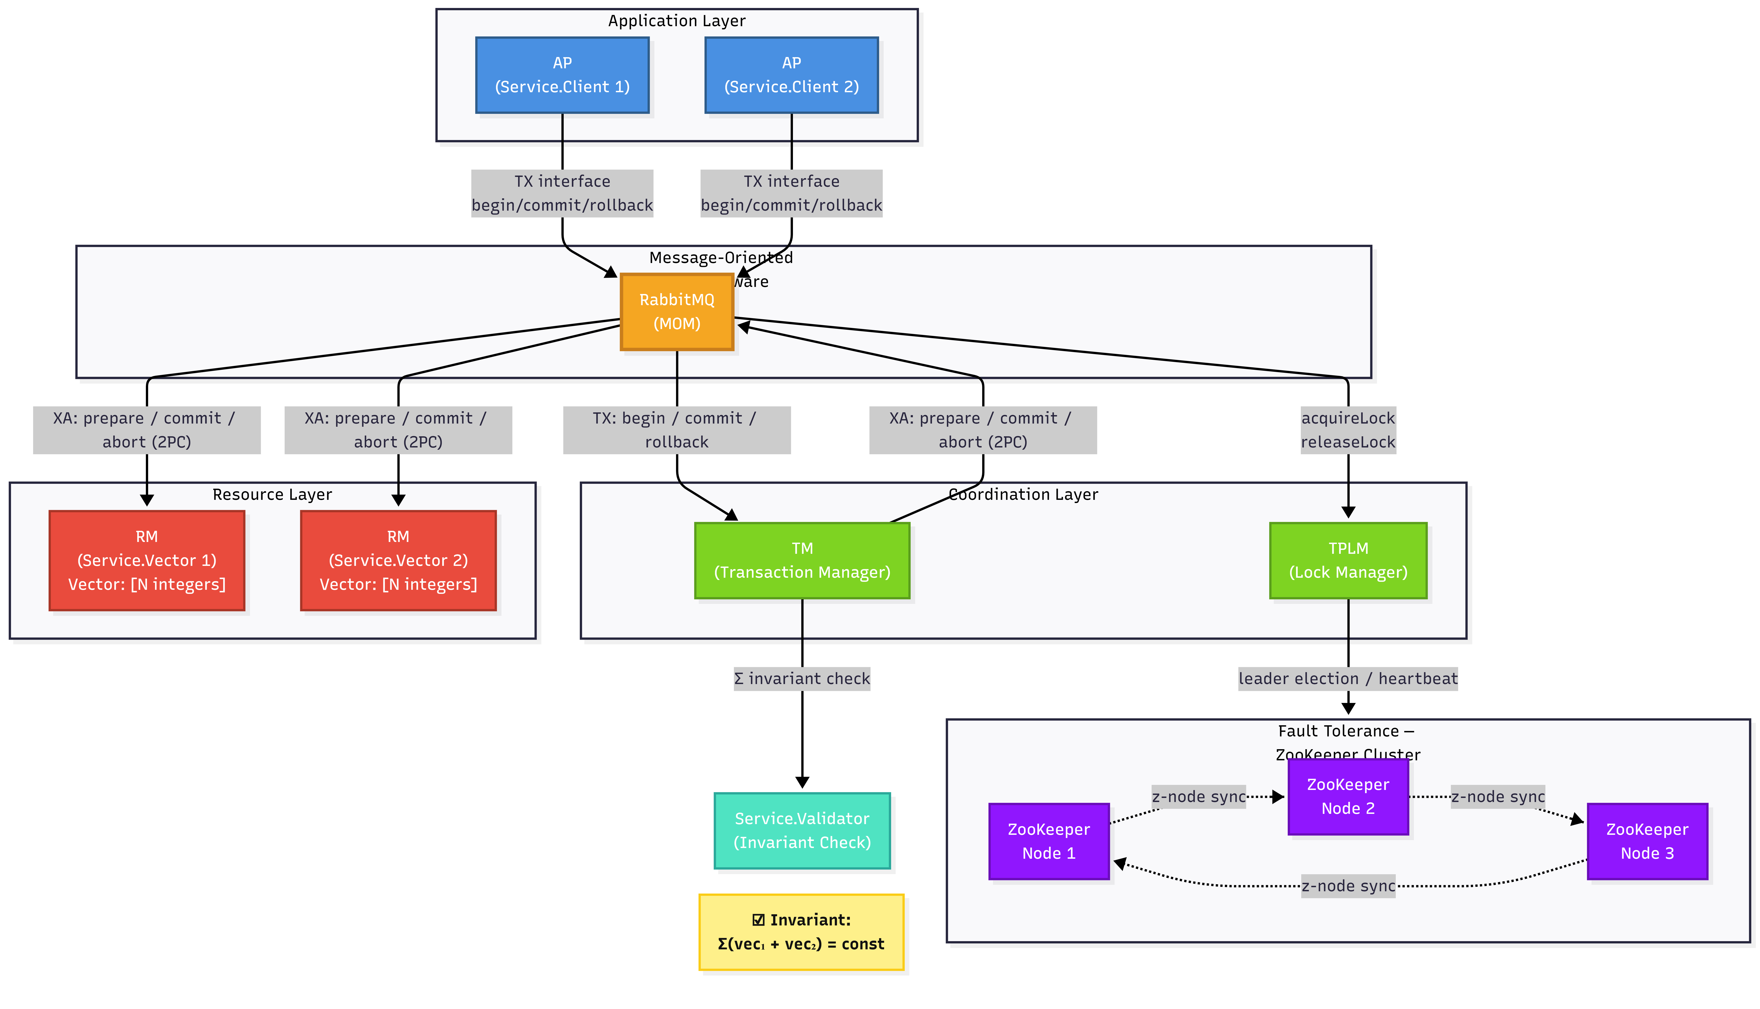
Solução Proposta
Arquitetura X/Open DTP com coordenação centralizada

